Slide 1
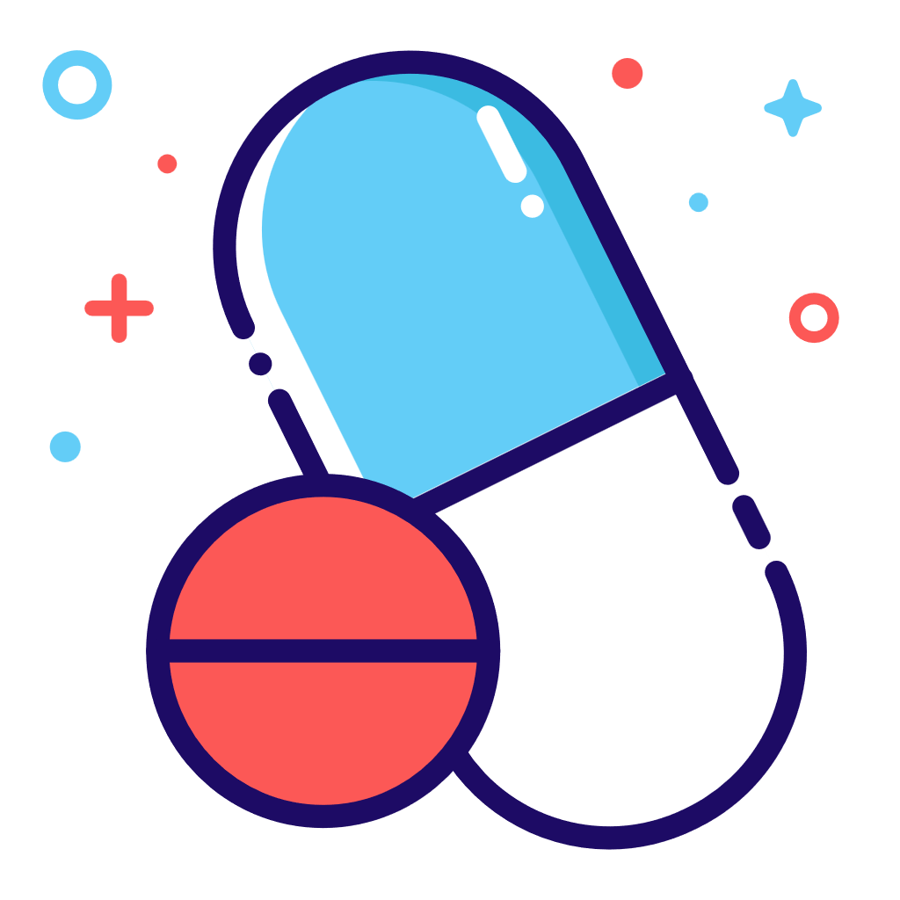
奥拉西坦片
（奥荣®）
河北创健药业有限公司

Slide 2
目 录
01药品基本信息
02安全性
03有效性
04创新性
05公平性

Slide 3

01
通用名：奥拉西坦片
注册规格：0.8g
中国大陆首次上市时间：2020/04/23
目前大陆地区同通用名药品的上市情况：2家
1.石药集团欧意药业有限公司生产的奥拉西坦胶囊于1997年获批上市
2.湖南健朗药业有限责任公司生产的奥拉西坦胶囊于1997年获批上市
3.河北仁合益康生产的奥拉西坦片于2020年4月在国内上市，是全国独家的片剂剂型。
全球首个上市国家/地区及上市时间：1987年，意大利
是否为OTC药品：否
参照药品建议：吡拉西坦
药品基本信息

Slide 4
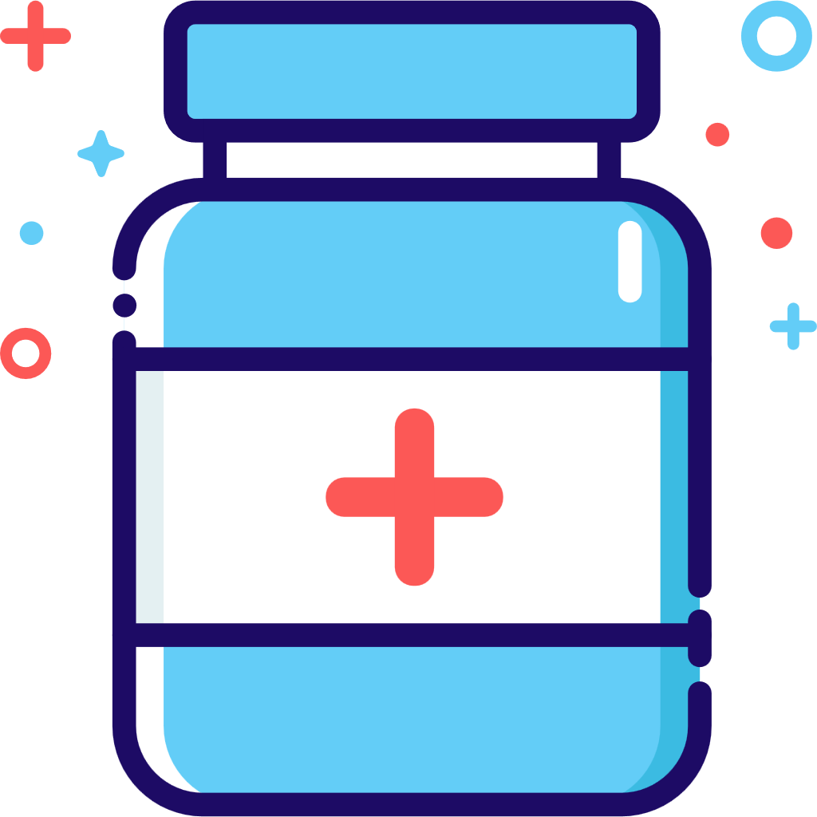
药品基本信息
01
适应症
适用于轻中度血管性痴呆、老年性痴呆以及脑外伤等症引起的记忆与智能障碍
疾病基本情况
本品适用于血管性痴呆、老年性痴呆以及脑外伤等症引起的记忆与智能障碍；我国60岁以上人群的轻度认知损害患者人数达3877万，患病率为15.5%；60岁以上人群中有1507万例痴呆患者。
用法用量
口服，每次0.8g（1片），每日2~3次，或遵医嘱。

Slide 5
02
不良反应情况：
据国外文献报道，奥拉西坦的不良反应少见，少数患者出现精神兴奋和睡眠异常。仅个别患者出现恶心和胃部不适。
安全性方面的优势和不足：
本品急性毒性低，小鼠灌胃给药10g/kg、静注给药2g/kg和大鼠灌胃给药10g/kg均未见动物死亡；未表现出致突变性、致癌作用和生殖毒性。并且奥拉西坦注射剂每日最大计量可达8g，口服安全阈值更高。
在临床研究中表明，奥拉西坦能改善患者认知能力，减轻痴呆程度，安全性高。
安全性

Slide 6
03
与对照药品临床疗效方面的优势和不足：
1.本品为第四代西坦类药物，是吡拉西坦的升级产品，药效比第一代的吡拉西坦强3~5倍。
2.结构升级，在羰基的β位加入了羟基，形成了手性中心。
3.四大作用机制协同起效。
4.临床效果好，众多指南共识推荐。
临床指南/诊疗规范推荐：
脑小血管病相关认知功能障碍中国诊治指南（2019）
卒中后认知障碍管理专家共识（ 2021 ）
脑挫裂伤临床路径（县级医院）2012
一氧化碳中毒临床治疗指南
有效性

Slide 7
04
创新点：
剂型：本品为片剂剂型，相比于胶囊剂具有更加宽泛的储存条件；片剂中间有划痕，可掰开，也可研成粉末服用，对于需要减量服用的患者也非常友好。
优势：
1.全国独家剂型，独家规格，每次一片，方便患者服用。
2.第四代西坦类药物，药效较第一代吡拉西坦强说~5倍。
3.痴呆、认知障碍等多种疾病临床疗效显著。
4.储蓄条件宽泛，方便患者使用。
创新性

Slide 8
所治疗疾病对公共健康的影响：
痴呆是一种以认知功能缺损为核心，严重影响患者生存质量的疾病，我国60岁以上人群中有1507万例痴呆患者，3877万例轻度认知障碍患者，给社会、患者及患者家属带来沉重负担；临床数据表明，奥拉西坦可以减少各类原因导致的认知障碍和痴呆疾病进程。
弥补药品目录短板：
与胞磷胆碱钠相比，奥拉西坦容易透过血脑屏障，参与大脑生理过程；相较于吡拉西坦，临床疗效更好，药效更强。
临床管理难度：
本品安全性好，不良反应轻微，且发生率较低；口服剂型安全阈值高。
05
公平性

